Slide 1
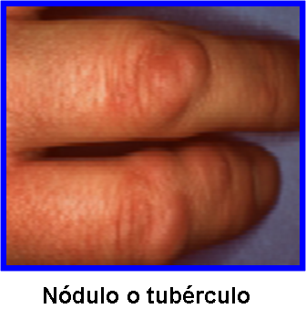
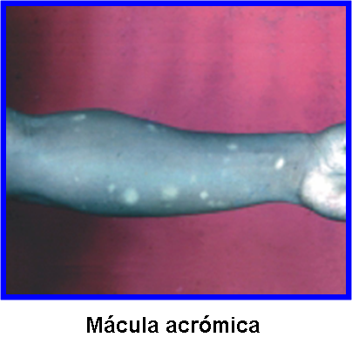
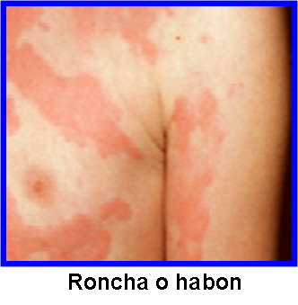
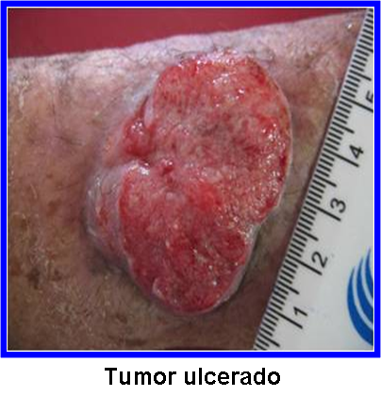
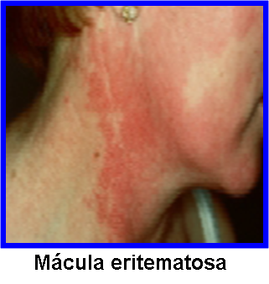
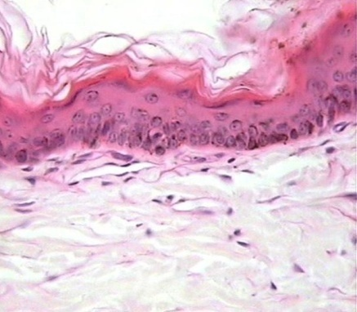
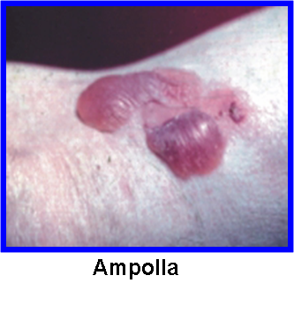
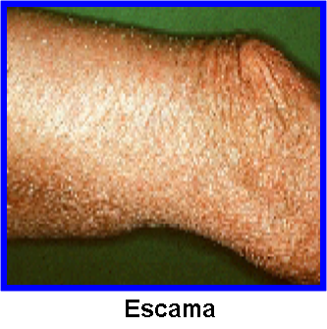
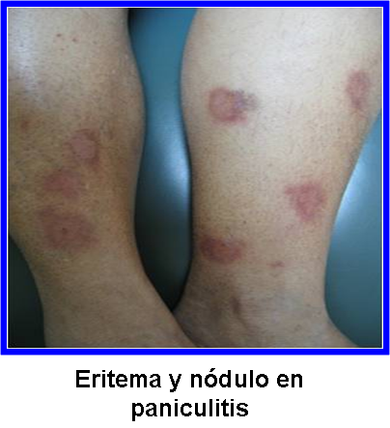
Filial de Ciencias Médicas
Lidia Doce Sánchez
Mayarí
Título: Utilización de imágenes digitales en la educación a distancia en la carrera de medicina
Autora: MSc. Dra. Lays Isabel Franco Marcheco
Introducción: El uso de imágenes digitales es clave en la actividad médica y en el estudio diagnóstico del paciente, al ofrecer reproducciones del cuerpo humano en lo normal y patológico lo cual permite al médico instaurar un adecuado tratamiento.
Resultados: El Sistema Tegumentario está formado por la piel y los anexos, el cual es blanco de diversas afecciones que pueden provocar trastornos físicos, estéticos y psicológicos en las personas afectadas.
Lesiones elementales y estados de la piel
Objetivo: Utilización de imágenes digitales en la educación a distancia en la carrera de medicina.
Piel normal macro
Método
Tipo de estudio: Investigación de desarrollo, curso 2022.
Piel normal
microscópica
Teóricos
Empíricos
Conclusiones: Se elaboró un material educativo que facilita las habilidades de identificar por la observación de imágenes.
Notes:
1

